Slide 1

Download and Install Browser ( Chrome, Mozzila, Opera, etc ) - REQUIRED
Download and Install Web Server - REQUIRED
  XAMPP
  LARAGON
Download and Install IDE / TEXT EDITOR - REQUIRED
  SUBLIME
  VISUAL STUDIO CODE
  NOTEPAD++
  ATOM
Download and Install Database Manager - OPTIONAL
  Dbeaver
  Navicat
  Heidi SQL
Download Codeigniter - REQUIRED

Slide 2




BUILD YOUR FIRST APP
USING CODEIGNITER
WITH RESITDC
facebook.com/resitdc
resitdc
dwi.restu3@gmail.com
resitdc

Slide 3
WELCOME!
Thank you for coming today!

Slide 4
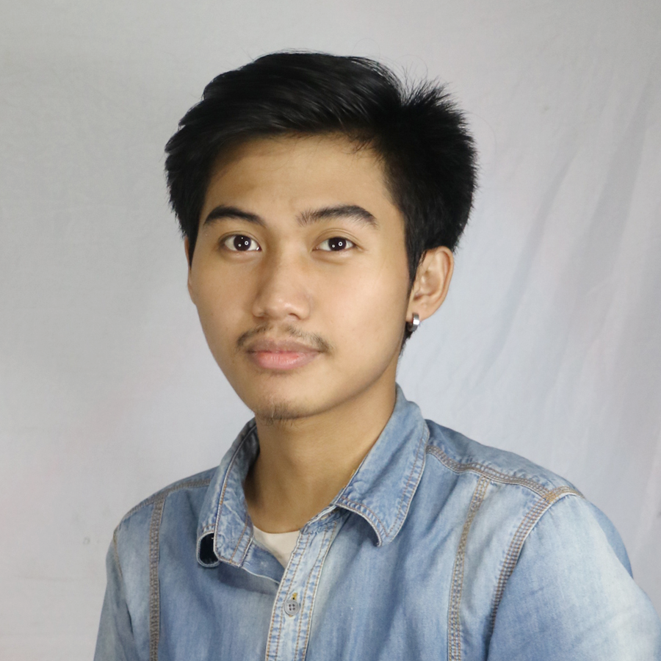




HELLO,
I AM RESTU D. CAHYO
DESIGN
FULL STACK
DEV
HARDWARE
I started learning progrmming since I was 10 years old, I feel like programming is half of me. There's something interesting me, It's not always easy for me, but I won't give up on it
Facebook
facebook.com/resitdc
Twitter
resitdc
E-mail
dwi.restu3@gmail.com
Instagram
resitdc

Slide 5
HTML
HTML adalah singkatan dari Hypertext Markup Language. HTML adalah pondasi dasar dari sebuah web

Slide 6
CSS
CSS adalah singkatan dari Cascanding Style Sheets. CSS adalah bahasa pemrograman yang digunakan untuk web design

Slide 7
JAVASCRIPT
JS adalah singkatan dari Javascript. JS adalah bahasa pemrograman yang berguna untuk interaksi pada web, sehingga web terlihat lebih hidup.

Slide 8
PHP
PHP adalah singkatan dari Hypertext Preprocessor adalah bahasa pemrograman yang dapat digabung dengan HTML, biasanya digunakan untuk situs web dinamis

Slide 9
DATABASE
Database adalah sekumpulan data yang terorganisir, biasanya database ini digunakan untuk menyimpan sebuah data dari suatu aplikasi

Slide 10
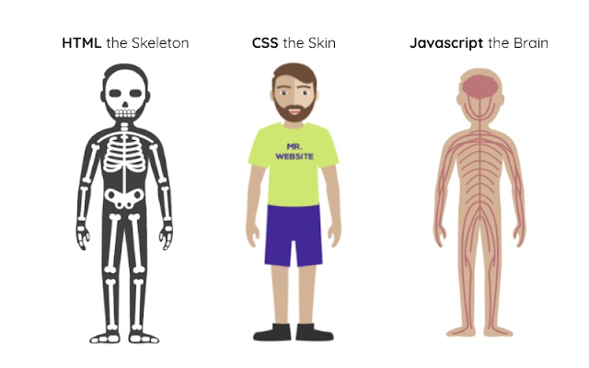
ANALOGY

Slide 11
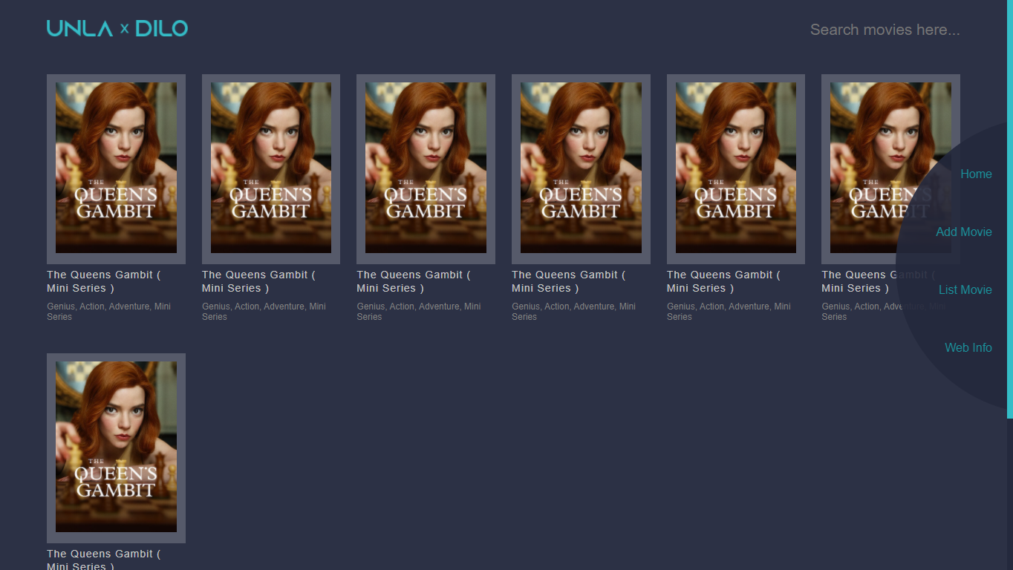
UNLA MOVIE
Kita akan membuat aplikasi movie streaming online seperti netflix, tapi ini hanya versi minimalis

Slide 12
FLOW OF LEARNING
CSS
FRAMEWORK
HTML
DATABASE
PHP
OOP
to create a basic web structure
to create a web style
as a place to store data
server side programming
OOP is a programming paradigm based on the concept of "objects"
to facilitate program development and impelementation

Slide 13
THANK YOU!
ANY QUESTIONS?

